Slide 1
磁性與磁懸浮
與本主題有關的工程與產品
一,電鍋：
高中_基本電學實習_常用家用電器之檢修_電熱類器具檢修_電鍋二_黃俊程
https://www.youtube.com/embed/lJDqyNvbDp4
在電鍋的底部中央裝了一塊磁鐵和一塊居里溫度為103°C的磁性材料。 當鍋里的水分幹了以後，食品的溫度將從100°C上升。 當溫度到達大約103°C時，由於被磁鐵吸住的磁性材料的磁性消失，磁鐵就對它失去了吸力，這時磁鐵和磁性材料之間的彈簧就會把它們分開，同時帶動電源開關被斷開，停止加熱。
二,電磁爐：
電磁爐工作原理和結構講解視頻(一)
https://youtu.be/r537BNGv63c
電磁爐是利用電磁感應加熱原理；電能通過磁場變化，在器皿內轉化為熱能。
電磁爐內爐面的熱絕緣板下方有一銅線製線圈，線圈產生交流磁場（強弱不停變化的磁場），頻率一般由20kHz至27kHz，交流磁場通過放在爐面上的順磁性金屬器皿時，能量以兩種電磁物理現象在器皿內轉化成熱能：
a.渦電流—交流磁場使器皿底部產生感應渦電流，渦電流在器皿內部受阻進而轉化為熱能。

Slide 2
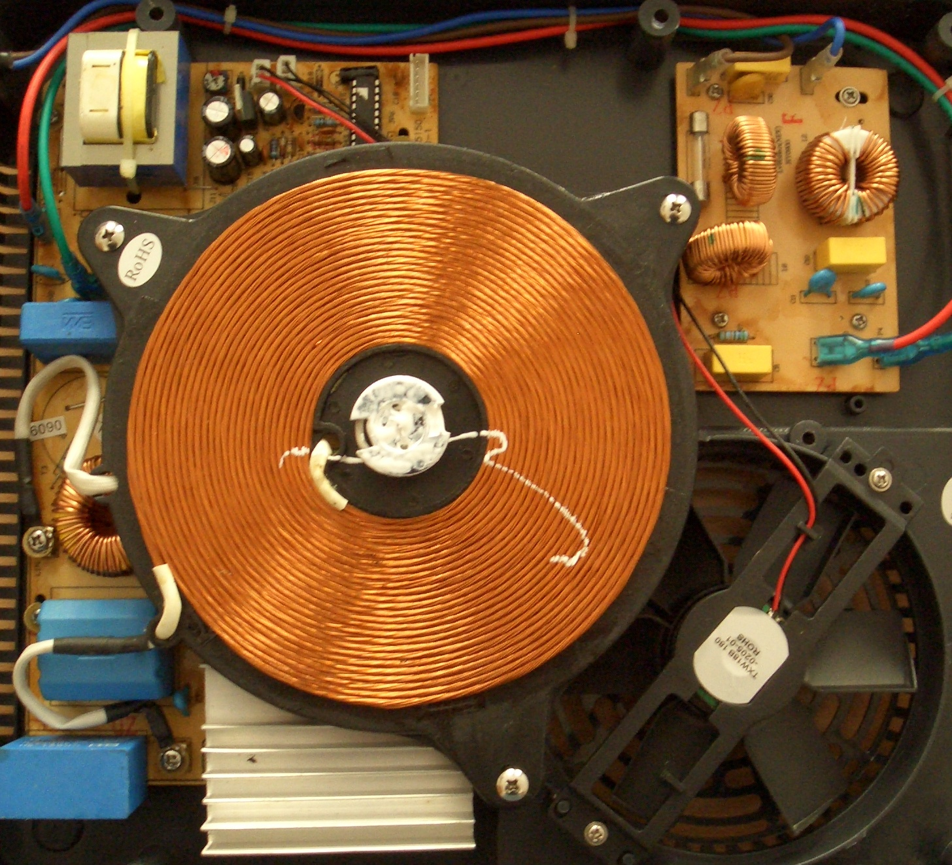
b.磁滯損耗—交流磁場在不停的改變器皿金屬的磁極方向時會造成能量損失而化成熱能。
而主要的熱力來源以渦流所產生的為主，磁滯損耗產生的熱能少於10%，加熱了的器皿便可加熱食物。
銅製線圈需有較多圈數，如此，銅製線圈與金屬器皿可以看成一初級多圈數而次級只得一圈的變壓器（情況似即熱式電烙鐵）。因此，多圈數的銅線圈有很高的阻抗，使得電流相對於器皿內的渦流低很多，由於功率
P=I^{2}*R，在高電流（I）的器皿會有很多的熱力產生，而銅線圈只有較小的熱功率損耗，因此發熱的是器皿而不是銅線圈。

Slide 3
三,麥克風
109北模學測物理03-手機的重要配件耳麥,包含耳機與麥克風功能,實際上這兩種好用的產品,內部的構造十分相似,皆包含線圈、振膜與永久磁鐵三個部分
https://www.youtube.com/embed/ZmRoyHCiAlQ
聲波推動在磁鐵上的線圈，磁場改變而產生電流，電流經由導線流至喇叭處，喇叭裡的線圈中也有個磁鐵，因為電流流過造成磁鐵的排斥而移動，由這些移動製造出聲波向外發送。
四, 磁浮列車：
磁浮列車原理
https://www.youtube.com/embed/grzk9OffB9w
磁浮列車分為相吸型與相斥型
相吸型：為EMS（電磁力懸浮或常導型懸浮）技術，藉由電磁鐵使列車浮起來，當電流流經線圈時，產生磁力吸引鋼板，造成車輛被向上抬舉。當吸引力與車輛重力平衡，車輛就可懸浮在導軌上方的一定高度上。改變電流，也就改變磁感應強度，使懸浮的高度得到調整。
相斥型：為EDS（電動力懸浮或超導型懸浮）技術，藉由磁鐵排斥力使車輛浮起來，當列車向前進時，車輛下面的電磁鐵就使埋在軌道內的線圈中感應出電流，使軌道內線圈變成電磁鐵，造成它與車輛下磁鐵產生相斥的磁力，把車輛向上推離軌道。一旦發動很快就可以加速到時速50公里，行駛50至60公里的距離後就會在軌道上浮起來。

